Slide 1
Судебно-медицинская экспертиза живых лиц
Выполнила:
Ординатор 2 года кафедры Судебной ИПО
Степанян Инесса Андреевна

Slide 2
План
Судебно-медицинская экспертиза несмертельных повреждений
Виды судебно-медицинской экспертизы живых лиц

Slide 3
Телесное повреждение - это причинение вреда здоровью, выразившееся в нарушении анатомической целости или физиологической функции тканей или органов под воздействием факторов внешней среды.

Slide 4
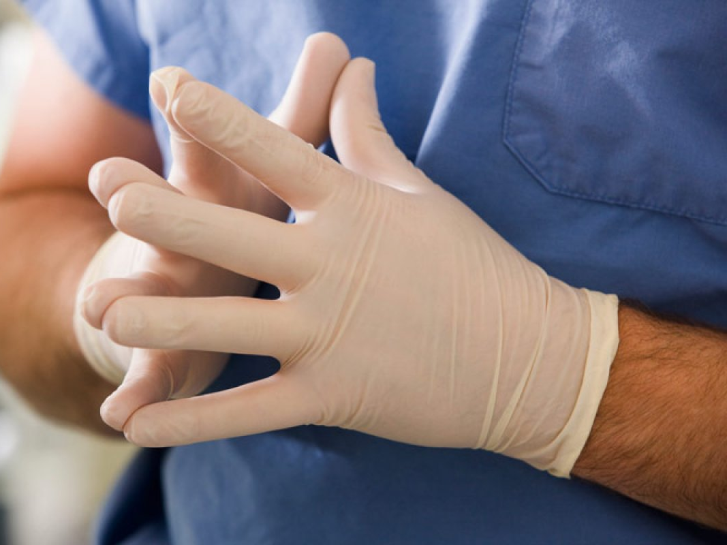
Судебно-медицинская экспертиза живых лиц проводится только по постановлению органов дознания, следствия или по определению суда. Освидетельствование происходит в амбулаториях судебно-медицинской экспертизы или в больницах. В исключительных случаях судебно-медицинская экспертиза может быть проведена дома у освидетельствуемого, который по медицинским показаниям не может явиться для проведения экспертизы в другое место.

Slide 5
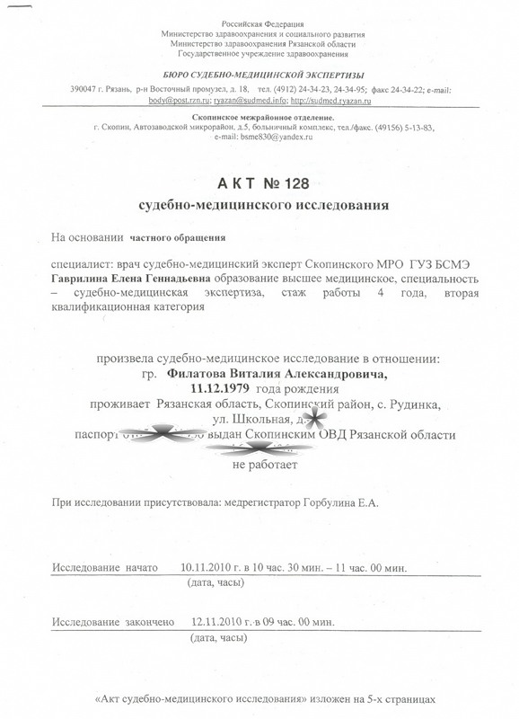
Степень причиненного вреда здоровью определяется только на основании осмотра освидетельствуемого.
Лишь в исключительных случаях судебно-медицинская экспертиза пострадавшего проводится по медицинским документам, если они содержат исчерпывающие сведения о повреждении, состоянии потерпевшего в момент травмы и об исходе повреждения.
По результатам любого вида экспертизы живых лиц должен быть составлен акт (заключение) судебно-медицинского освидетельствования.

Slide 6
Судебно-медицинская экспертиза живых лиц проводится для разрешения следующих вопросов:
– наличия телесного повреждения, его вида, характера и давности, типа оружия или орудия повреждения;
– определения степени вреда здоровью и в связи с этим степени утраты трудоспособности;
– определения состояния здоровья;
– наличия притворных и искусственных болезней;
– установления половой зрелости, а также половой неприкосновенности;
– установления производительной способности;
– установления беременности, бывших родов или аборта;
– установления изнасилования; заражения венерической болезнью; развратных действий; спорного отцовства, материнства и подмены детей; установления возраста.

Slide 7
1. СУДЕБНО-МЕДИЦИНСКАЯ ЭКСПЕРТИЗА НЕСМЕРТЕЛЬНЫХ ПОВРЕЖДЕНИЙ
Данная экспертиза проводится в связи с получением пострадавшим, обвиняемым или подозреваемым телесных повреждений. Оцениваются имеющиеся повреждения с точки зрения их опасности для жизни пострадавшего, а также возникновения того или иного вреда здоровью и последствий этого - стойкого, длительного или кратковременного расстройства здоровья. Вред здоровью может быть тяжким, средней тяжести и легким.

Slide 8
Судебно-медицинский эксперт проводит оценку таких способов причинения телесных повреждений, как мучения, истязания и побои.
Мучения - это действия, связанные с лишением пострадавшего пищи, питья, тепла, воздуха. Для экспертного заключения о причиненных мучениях большое значение имеют данные следствия.
Истязания - действия, повлекшие за собой тяжелые страдания потерпевшего путем причинения ему особенной боли, например прижигание тела раскаленными предметами, введение в естественные отверстия посторонних предметов, колющих или режущих орудий, множественные уколы.
Побои - множественные удары, которые часто не оставляют видимых следов, особенно если они были нанесены через одежду. В таких случаях эксперт должен описать жалобы потерпевшего, а установление самого факта нанесения побоев становится задачей следствия.

Slide 9
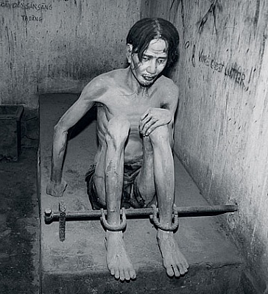
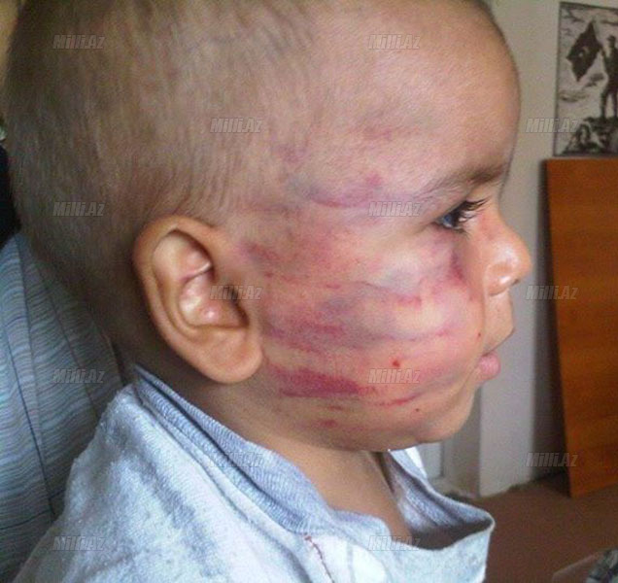
Мучение. Лишение пищи
Истязания. Раны от раскаленного железного прута
Побои

Slide 10
Вид и характер телесных повреждений устанавливают на основании их осмотра (ссадина, царапина, рана).
Давность повреждения определяют по изменениям, обнаруженным при освидетельствовании. Например, краснота, припухлость, болезненность указывают на то, что повреждения могли быть причинены от нескольких десятков минут до нескольких часов тому назад. Давность кровоподтека устанавливается по изменению его цвета. Вид и характер воспаления вокруг раны, а также признаки ее заживления могут указывать на давность причинения повреждения. О давности переломов костей судят на основании развития костной мозоли. Следует подчеркнуть, что чем раньше проведено освидетельствование, тем точнее можно определить давность повреждения.

Slide 11
Определение типа (вида) орудия повреждения проводится на основании характерных для определенного орудия (оружия) признаков ран: форма и края раны, размозжения, перемычки в дне раны.
Ввиду того, что различные виды острых и тупых предметов, огнестрельное оружие могут причинять сходные повреждения, судебно-медицинский эксперт на вопрос об идентификации конкретного оружия (орудия) в большинстве случаев может дать лишь предположительный ответ. Однако если орудие имеет характерные особенности, которые находят отражение в ране, оно может быть идентифицировано.

Slide 12
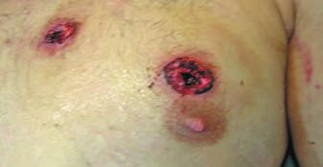
Тяжкий вред здоровью в судебно-медицинской практике предусматривает две группы телесных повреждений, влекущих опасность для жизни пострадавшего.
1-я группа обусловлена самими телесными повреждениями:
– ранения, проникающие в полости тела, а также во внутренние органы, в том числе в щитовидную железу.
Огнестрельное Ранение Грудной Клетки.

Slide 13
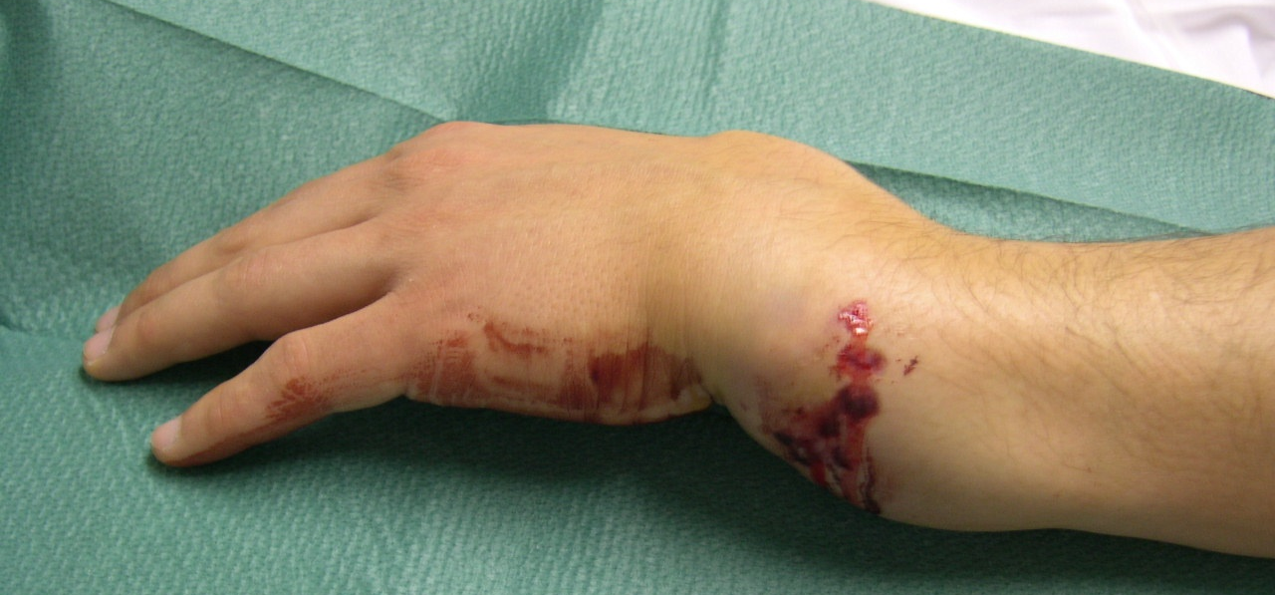
– переломы костей черепа и ушибы головного мозга;
– переломы или вывихи шейных и грудных позвонков, так как при этом очень часто возникает тяжелая травма спинного мозга;
– переломы костей таза;
Закрытый перелом

Slide 14
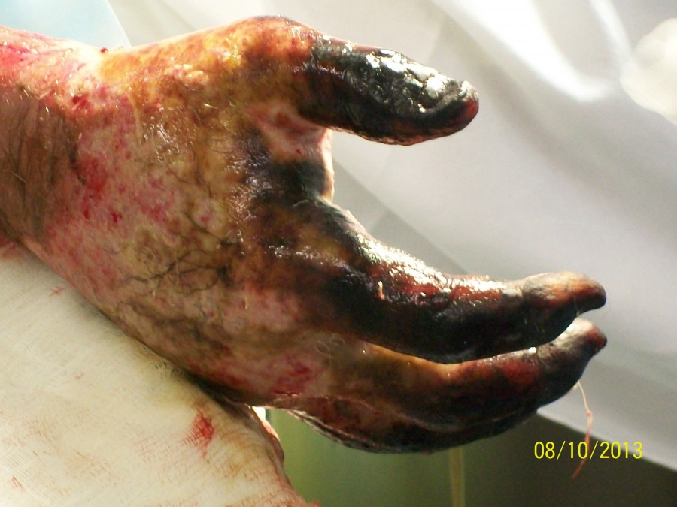
– повреждения спинного мозга;
– разрывы внутренних органов (при ударах тупыми твердыми предметами или при ударах о тупые твердые предметы);
– ранения крупных кровеносных сосудов, к которым относятся аорта, сонные артерии, подключичные, подмышечные, бедренные артерии и соответствующие вены;
– ожоги III и IV степени 30% поверхности тела.
Ожог 4 степени

Slide 15
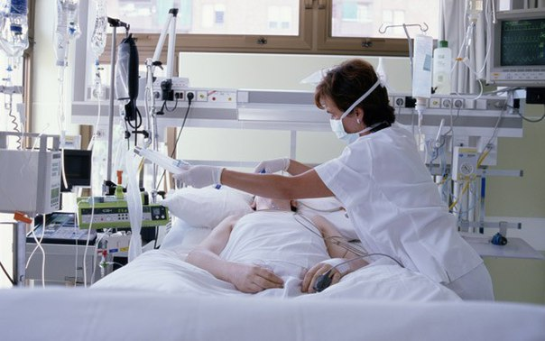
2-я группа телесных повреждений - это опасные для жизни состояния, которые возникают в результате повреждений 1-й группы. Они включают в себя шок III и IV степени, кому, массивную кровопотерю, коллапс, острую сердечно-сосудистую недостаточность, нарушения мозгового кровообращения, острую почечную недостаточность, тяжелую дыхательную недостаточность и др.

Slide 16
Тяжкий вред здоровью определяется рядом признаков, не опасных для жизни потерпевшего. К ним относятся:
1. стойкая потеря зрения, под которой понимается полная слепота на оба глаза или односторонняя слепота, так как она сопровождается потерей общей трудоспособности больше чем на одну треть;
стойкая потеря слуха, когда у пострадавшего развивается глухота или тяжелая тугоухость на оба уха с неспособностью слышать звук на расстоянии 3-5 см от ушной раковины;
потеря речи, т.е. неизлечимая потеря способности членораздельно выражать мысли. Исходя из этого определения, потерей речи следует считать и резко выраженное заикание;

Slide 17
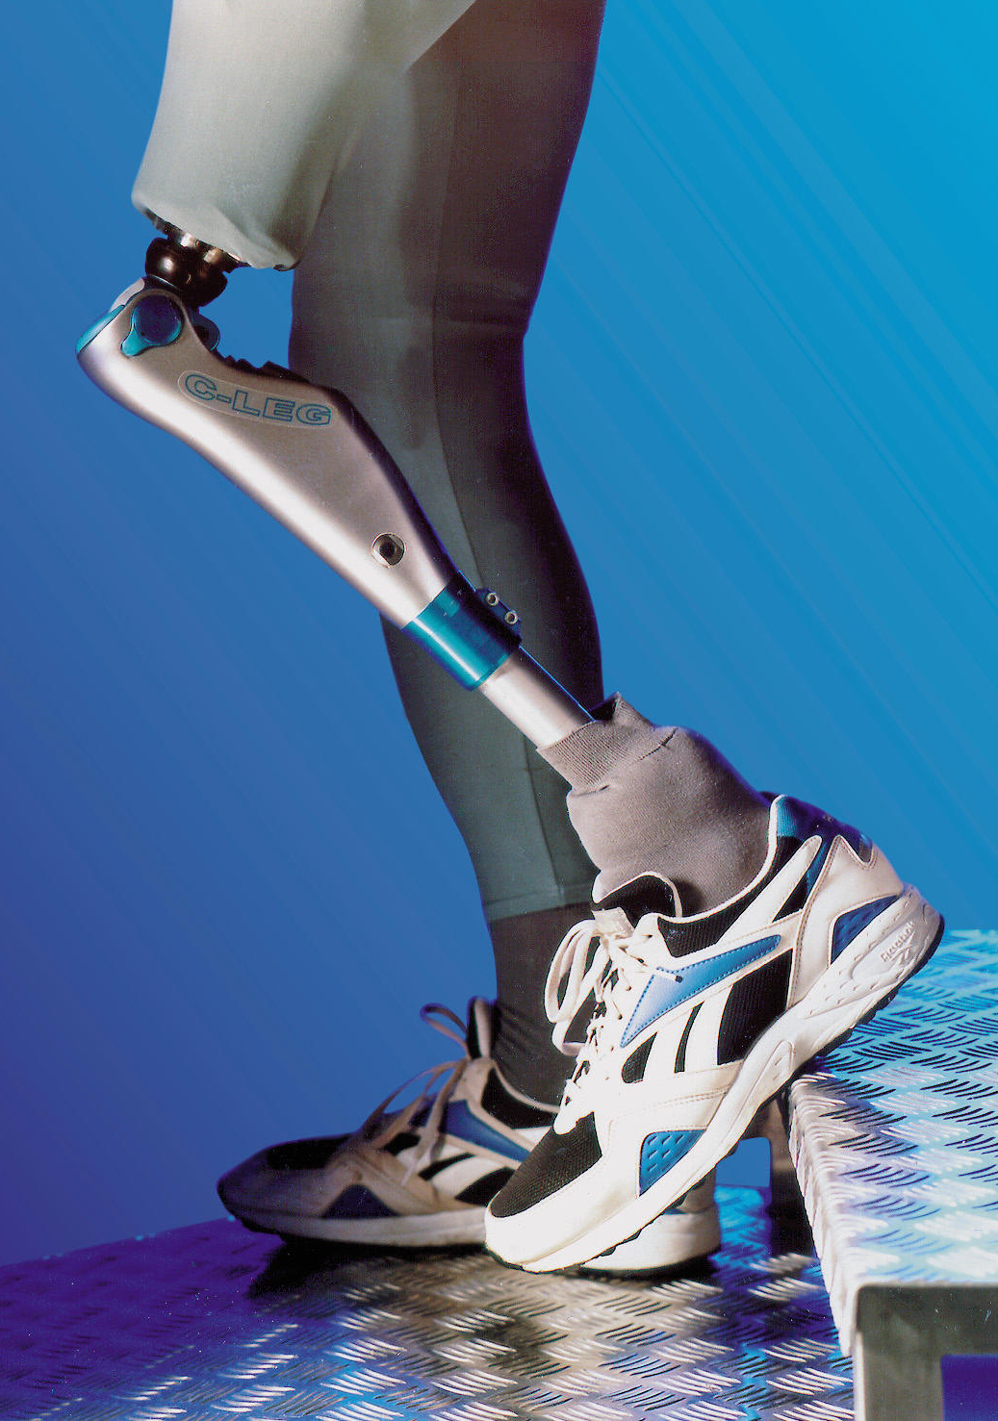
2. утрата какого-либо органа или его функции. Например, при переломе трубчатой кости может образоваться ложный сустав в области перелома и при сохранении верхней конечности она потеряет свою функцию;

Slide 18
3. стойкая утрата общей трудоспособности не менее чем на одну треть, что устанавливается лишь после окончательного исхода повреждения по официальной таблице для установления процента утраты трудоспособности. У детей степень утраты трудоспособности определяется исходя из нетрудоспособности, которая возникнет в будущем;
4. полная утрата профессиональной трудоспособности. Так, потеря музыкантом любого пальца полностью лишает его способности к выполнению профессиональных функций;

Slide 19
5. потеря производительной способности подразумевает как потерю способности совершения полового акта, так и потерю способности к оплодотворению, зачатию, деторождению и вскармливанию. Такие ситуации могут возникнуть при кастрации, появившихся в результате травмы, рубцовых изменениях, ампутации матки в результате ее травмы при аборте, в том числе криминальном, заражении венерической болезнью, которая привела к воспалению маточных труб, что препятствует зачатию;
прерывание беременности вне зависимости от ее срока, если оно не связано с индивидуальными особенностями потерпевшей, а стоит в причинной связи с полученными телесными повреждениями;

Slide 20
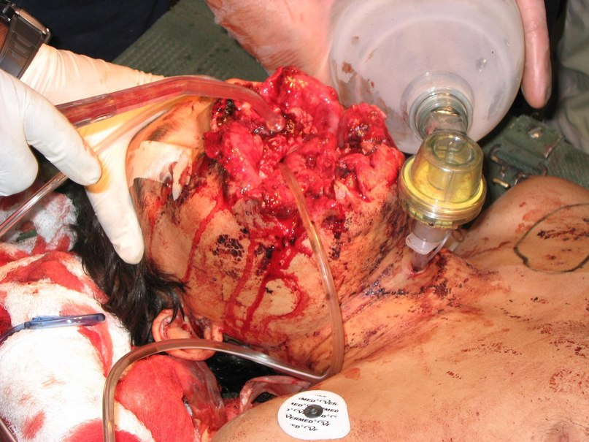
6. неизгладимое обезображивание лица - вопрос не медицинский, его решает суд. Однако судебно-медицинский эксперт в этой ситуации должен определить характер и тяжесть повреждений, а также возможность коррекции косметических дефектов лица;
7. психическое расстройство, если оно возникло в результате причиненных повреждений;
8. заболевание наркоманией или токсикоманией, которое само явилось повреждением или возникло в результате лечения повреждения.

Slide 21
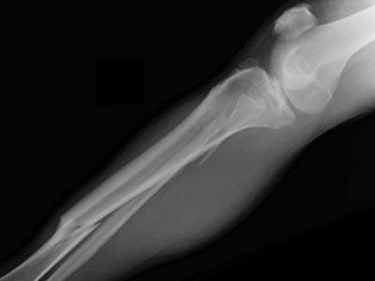
Вред здоровью средней тяжести
характеризуется отсутствием опасности для жизни потерпевшего, но длительным, более 3 нед, расстройством здоровья (например, перелом ноги, разрыв сухожилий суставов и пр.) или стойкой утратой общей трудоспособности не менее чем на одну треть (от 10 до 30%).
Перелом ноги

Slide 22
Легкий вред здоровью
кратковременное расстройство здоровья, не превышающее 3 недели, а также незначительная (до 5%) стойкая утрата общей трудоспособности.

Slide 23
2. ВИДЫ СУДЕБНО-МЕДИЦИНСКОЙ ЭКСПЕРТИЗЫ ЖИВЫХ ЛИЦ
Экспертиза состояния здоровья
Эта экспертиза назначается тогда, когда возникает следующие вопросы:
– может ли человек, например, заключенный, по состоянию здоровья выполнять ту или иную работу;
– когда человек отказывается являться на допрос к следователю или в суд, например, в качестве свидетеля, ссылаясь на болезнь, в то время как предъявляемые им медицинские документы вызывают сомнение;
– в случае уклонения призывника от военной службы;
– при симуляции военнослужащим заболевания, препятствующего несению службы.
В зависимости от обстоятельств дела экспертиза проводится в амбулатории, больнице и на дому свидетельствуемого. Этот вид экспертизы обычно проводится комиссионно с участием врачей нескольких специальностей.

Slide 24
Судебно-медицинская экспертиза потерпевшего, находящегося в стационаре
Большинство пострадавших со средним или тяжким вредом здоровью, как правило, госпитализируются и длительный период находятся на стационарном лечении. В то же время своевременное и полноценное расследование каждого уголовного дела в связи с нанесением телесных повреждений немыслимо без экспертного заключения. В подобных случаях возникает необходимость в проведении экспертизы в стационаре. Следователь представляет эксперту постановление о назначении экспертизы, и судебно-медицинский эксперт является в стационар, предъявляет заведующему отделением и лечащему врачу служебное удостоверение и документ о назначении экспертизы.

Slide 25
Экспертиза притворных болезней
Симуляцией называется изображение человеком симптомов болезни, которой у него нет. Так, нередко симулируют ночное недержание мочи; путем подмешивания к моче яичного белка, сахара, крови симулируют заболевания почек, иногда симулируют слепоту, глухоту. К симуляции относится и инсценировка происшествия, которого не было, - изнасилования, самоубийства, несчастного случая, нападения. Симуляция может быть умышленной и патологической, т. е. связанной с другим заболеванием, нередко психическим, иногда больной убежден, что страдает болезнью, которой у него на самом деле нет.
Диссимуляция - сокрытие имеющегося заболевания, обычно с целью получения какой-либо работы, которая больному противопоказана, либо для поступления на учебу, которой препятствует имеющееся заболевание.

Slide 26
Экспертиза членовредительства и искусственных болезней
Самоповреждением, или членовредительством, называется умышленное причинение вреда своему здоровью путем повреждения органов или тканей, а также путем вызывания искусственного заболевания.
Членовредительство наблюдается в случаях уклонения от воинской службы, для получения больничного листа или страхового вознаграждения и т.д.
Самоповреждение наблюдается и у психически больных. Наркоманию также можно рассматривать как самоповреждение, так как она вызывает тяжелые изменения в организме, хотя в большинстве случаев наркотики человек начинает применять сам и осознанно, представляя последствия своих действий.

Slide 27
Искусственные заболевания- это действительные заболевания, умышленно вызванные с помощью различных средств и способов. Они близки к членовредительству по сути, но отличаются от самоповреждения тем, что при них нет открытого повреждения органа или ткани и они носят характер внутренней болезни.
Так, с помощью подкожного введения керосина, скипидара, инородных тел, кала, зубного налета вызывают гнойное воспаление подкожной клетчатки. При введении под кожу или в суставную сумку парафина, машинного масла, вазелина получают подобие опухоли. Путем прикладывания горячих и раскаленных предметов получают ожоги различных частей тела с последующим образованием язв. Втирание в кожу раздражающих или едких веществ получают дерматит (воспаление кожи) с образованием волдырей.

Slide 28
Экспертиза полового состояния
Установление пола бывает необходимо при гермафродитизме, т.е. одновременном наличии мужских и женских половых признаков. Гермафродитизм может быть истинным и ложным. При истинном гермафродитизме у человека есть и яички, и яичники. Ложный гермафродитизм является по существу врожденным пороком развития наружных половых органов, внешне напоминающих органы другого пола. После рождения такому ребенку определяют ту или иную половую принадлежность, но в дальнейшем может потребоваться определение истинного пола и в связи с этим изменение половой принадлежности и соответствующих документов.
Необходимость судебно-медицинской экспертизы по установлению пола может возникать при получении паспорта, призыве на воинскую службу, при расторжении брака и исках по алиментам, а также при изменении пола трансвеститами. Экспертиза проводится и в уголовных делах в связи с развратными действиями, половыми извращениями.

Slide 29
Определение половой зрелости проводится наиболее часто у женщин в связи с делами о клевете, оскорблении, о половых преступлениях, развратных действиях с малолетними, в связи с половым сношением с лицом, не достигшим брачного возраста, по поводу вступления в брак с лицом, не достигшим половой зрелости, в делах об изнасиловании.
Под половой зрелостью понимают законченное формирование женского организма, когда половая жизнь, зачатие, беременность, роды и вскармливание ребенка не приводят к расстройству здоровья.
При проведении этой экспертизы учитывается общее развитие организма; развитие половых органов; способность к совокуплению, вынашиванию плода и родоразрешению; способность к вскармливанию ребенка и его воспитанию.

Slide 30
Определение производительной способности.
Эта экспертиза включает в себя решение по крайней мере трех вопросов - о способности к половому сношению, к оплодотворению и зачатию. У мужчин данный вид экспертизы проводится при совершении половых преступлений, прежде всего изнасилования и развратных действий, при оценке тяжести вреда здоровью при травме половых органов, а также в делах о спорном отцовстве, расторжении брака и взыскании алиментов.

Slide 31
Установление половой неприкосновенности производится в случаях обвинений в изнасиловании или покушении на изнасилование, в связи с клеветой и оскорблением девушки, при развратных действиях с малолетними, изредка при обвинении врача в нарушении девственности пациентки при гинекологическом обследовании и в некоторых других ситуациях.
Экспертиза половой неприкосновенности у лиц женского пола связана с установлением девственности, т.е. отсутствием начала половой жизни.

Slide 32
Установление беременности, бывших родов, аборта.
Поводами к проведению экспертизы служат изнасилование, развратные действия, подозрение на детоубийство, определение тяжести вреда здоровью в результате прерывания беременности, дела о спорном отцовстве и материнстве, установление незаконного прерывания беременности (аборта), его давности, способа проведения, бракоразводные дела и алиментные иски, дела о наследстве. К проведению этих видов экспертиз обычно привлекаются акушеры-гинекологи.

Slide 33
Судебно-медицинская экспертиза по поводу заражения ВИЧ-инфекцией и венерическими болезнями.
Эта экспертиза очень сложна, так как диагностика ВИЧ-инфекции, заканчивающегося СПИДом, возможна только на основании специальных клинических и лабораторных исследований. То же относится и к диагностике венерических болезней (сифилиса, гонореи, мягкого шанкра, венерической гранулемы). Умышленное заражение и тем, и другим является преступлением. В делах по таким преступлениям может быть назначена судебно-медицинская экспертиза. Эти болезни передаются половым путем, и заражение ими может произойти при добровольном половом акте, при изнасиловании, развратных действиях, а также при мужеложстве. ВИЧ-инфекция может быть занесена и в кровь при нарушении правил переливания и взятия крови, наркоманами, пользующимися для внутривенного введения наркотика одним шприцем, а также при других обстоятельствах, сопровождающихся возможностью перенесения ВИЧ-инфекции от больного здоровому через кровь.

